Slide 1
Arengustrateegia „Visioon Tartu 2040“ koostamine
Ahto Sooaru foto
Tartu LV LPMKO

Slide 2
Tartu linna arengut suunavate dokumentide süsteem

Slide 3
Eesmärk ja lähtetingimused
Arengustrateegia „Visioon Tartu 2040“ koostamise eesmärgiks on määratleda Tartu linna pikaajalise arengu visioon ja eesmärgid 20 aastaks ning keskmise ajaperioodi eesmärgid 10 aastaks.
Visioonist lähtuvalt koostatakse arengukontseptsioon, mis sisaldab prioriteetseid strateegilisi eesmärke ning nende saavutamiseks vajalikke tegevussuundasid.
Dokumendi elluviimine toimub Tartu linna arengukava tegevuste kaudu vastavalt eelarvestrateegia võimalustele ning arvestades üldplaneeringuga ette nähtud linnaruumi kasutamise võimalusi.

Slide 4
Lähtetingimused
Dokumendi koostamise algatamise ja selle vastuvõtmise otsustab linnavolikogu.
Koostamise detailsema korralduse ja ajakava kinnitab linnavalitsus.
Koostamist koordineerib linnaplaneerimise ja maakorralduse osakond.
Koostamise protsessi kaasatakse linnavalitsuse ja linnavolikogu liikmeid, linnavalitsuse spetsialiste, erinevate valdkondade asjatundjad teistest Tartu linna asutustest, ettevõtetest ja organisatsioonidest, kodanikuühendusi ja linnakodanikke ning teisi Tartu linna heast käekäigust hoolijaid.

Slide 5
Lähtetingimused
Protsessi juhtimiseks ning „Visioon Tartu 2040“ projekti koostamiseks kaasatakse strateegilise planeerimise kogemust omav, eelistatult rahvusvahelise kogemusega konsultant, kelle ülesandeks on ajurünnakute ja seminaride läbiviimine ühtse metoodika alusel ning tulemuste analüüs ja kokkuvõtete tegemine.
Visioonidokumendi koostamine ühildatakse linna üldplaneeringu koostamisega. Eeldatavaks valmimisajaks on kavandatud 2021. II poolaasta.

Slide 6
„Visioon Tartu 2040“ sisaldab vähemalt:
Lähtepositsiooni analüüsi (sh eeldatavad muutused maailmas ja sellest tulenevad väljakutsed tartlastele).
Alternatiivseid arengustsenaariume.
Visiooni aastaks 2040 ja allvisioone.
Pikaajalisi ja keskmise ajaperioodi eesmärke ja strateegilisi tegevussuundi eesmärkide saavutamiseks.
Arengutaseme hindamise mõõdikuid.

Slide 7
Arengustrateegia „Visioon TARTU 2040“ koostamise etapid

Slide 8
TARTU LINNA ÜLDPLANEERINGU 10 TÄHTSAMAT VÄLJAKUTSET
Tartu on omanäolise loomingulise õhustiku ning ruumiliselt tiheda kultuuri- ja haridusvõrgustikuga rahvusvahelistuv ülikoolilinn.
… on koos naabervaldade ja Nõo-Elva suunaga kujunenud ühtseks, ruumiliselt sidusaks linnaregiooniks.
… kesklinn on suurema osa ööpäevast elav, jalakäijasõbralik, inimmõõtmeline aastaringselt toimiva avaliku ruumiga võimalusterohke elamise, õppimise, vaba aja veetmise, ostmise ja asjaajamise koht.
… on „tarkade“ töökohtade linn.
… vanalinn ja miljööväärtuslikud alad on tehtud korda, linnaruum on kaasaegse, väärika ning ajas kestva arhitektuurikeelega.
… arvestab kliimamuutustega. Vihmavalingute, mitmepäevaste sadude, tormide ning ekstreemsete kuumaperioodide leevendamiseks rajatakse piisavalt haljastust ja immutatakse vihmavett pinnasesse.
… on kogukonnakeskne linn, kus linnaosa arengus on võtmeroll kodanikeühendustel, kus igal linnaosal on oma toimiv keskus ning kus ühistegevuseks on linnaosas ruumi.
… on sidusa rohe- ja puhkealade võrgustikuga linn. Võrgustiku selgrooks on Emajõgi ning selle kaldapealsed ja lammialad. Jõekaldad on käidavad ja juurdepääsetavad kogu linna territooriumil. Tähtsustatakse alleesid kui roheelemente.
… on linn, kus ühistransport ja kergliiklus on prioriteetsed. Kergliiklusteede võrk on katkematu ja haarab kogu linnaregiooni, läbi on kaalutud ja võimalusel ellu viidud rööbastransport. Kesklinna ja elamupiirkondasid läbiv liiklus on suunatud magistraaltänavatele.
… eelistab linnakeskkonnas kortermaju. Lasteaiad, koolid, sportimis- ja puhkevõimalused asuvad elanikule võimalikult lähedal.

Slide 9
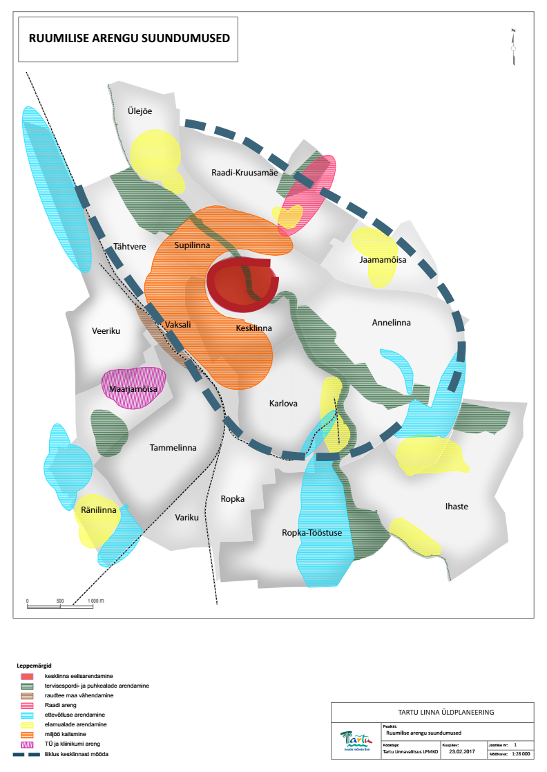

Slide 10
Tänan tähelepanu eest!
www.tartu.ee

